Slide 1
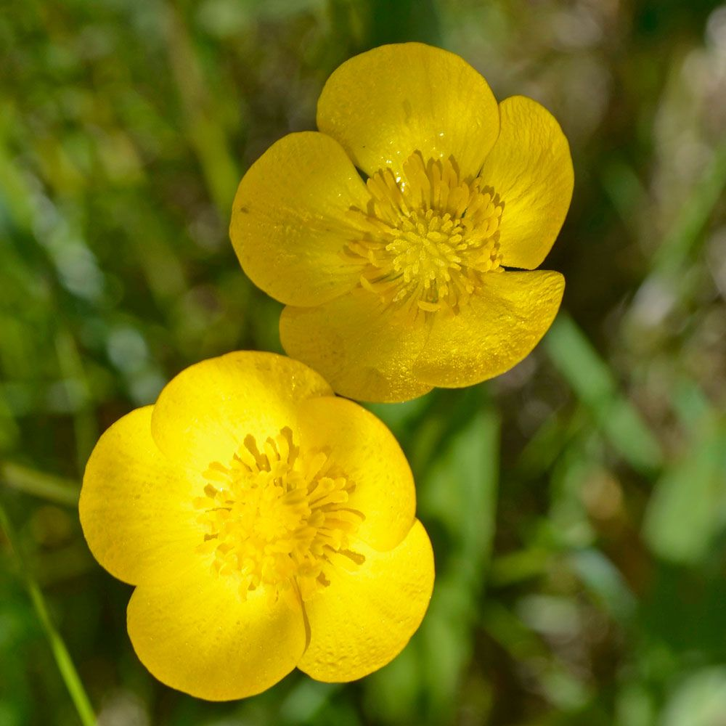
Overordnet tema for perioden: April - Juni SPRÅK OG SPRÅKGLEDE
Månedsbrev for april, Smørblomst
Hovedmål:
Leken har en egenverdi som skal anerkjennes og har en sentral plass i hverdagen. Vennskapsbånd og relasjoner knyttes gjennom lek som igjen gir grunnlaget for trivsel og meningsskaping i barnehagen (Årsplan s. 6)
Del mål:
Personalet skal fremme et inkluderende miljø der alle barn kan delta i og berike leken på barns premisser. Personalet må være tilstede og veilede barna hvis leken medfører uheldige samspillsmønstre (Årsplan s. 6)
Sosiale mål:
De ansatte i barnehagen skal legge til rette for at barna skal få leke i små grupper hvor de får mulighet til å bygge sterke bånd til andre og bygge sosial kapital. Vi vil bruke smågrupper for at det enkelt barn skal bli sett og hørt. (Handlingsplan for et trygt og godt psykososial barnehagemiljø i Våland-barnehagene s. 7)
Evaluering av mars:
Mars har vært en måned vi har brukt til å snakke om påske. Vi har laget fin påskepynt, hatt besøk av påsketuristen fra St. Petri kirke. Der barna fikk høre om påsken og påsketradisjonene. Barna er blitt veldig flinke til å synge om kyllinger. Både sang om kyllingen som ligger i egget og sangen om hva kyllingen har av vinger, bein osv.
Både foreldre, barn og ansatte var så heldige å få komme på en fantastisk frokost som FAU servert yil oss. TUSEN TAKK alle som var involvert i arbeidet med denne.

Slide 2
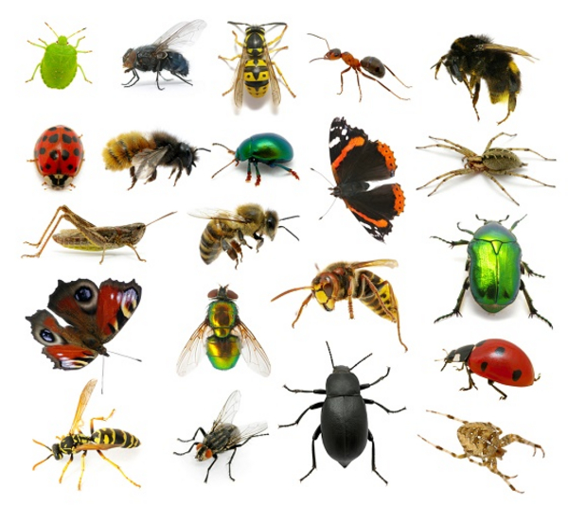
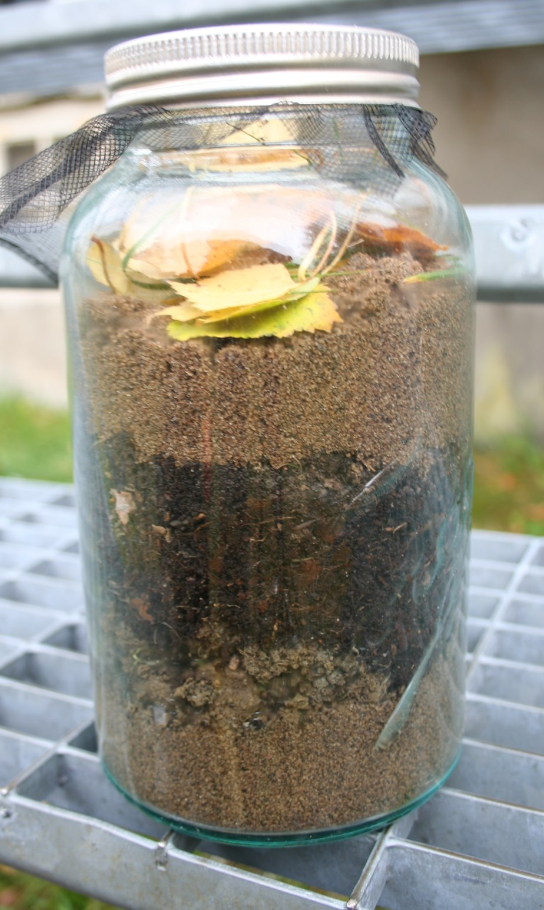
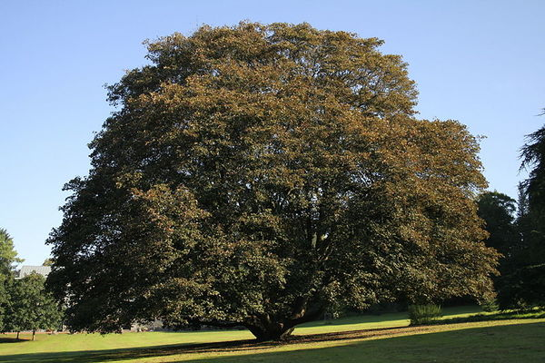
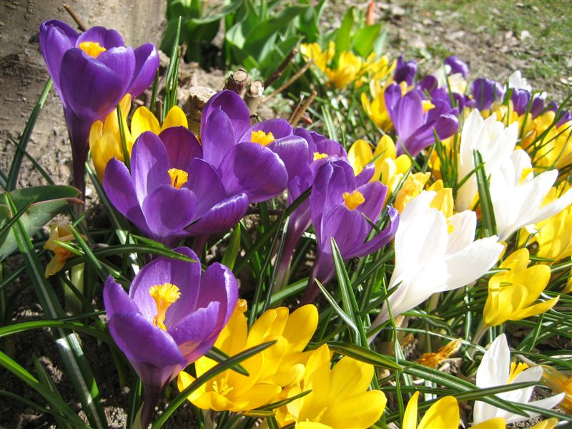
Måneden som kommer: April
Håper alle har hatt en fantastisk påske. Våren er i gang og vi vil framover se jobbe med hva som skjer når våren er her. Se på hvordan trær bilr grønnere og grønnere, vi vil se på hvordan blomstene spirer og ikke minst se på alle innsektene som kommer fra fra dvalen. Vi vil prøve oss på å lage ett terrarium der vi kan studere meitemarken.
C

